Slide 1
curryGPU · 组会汇报
subcore 流水线
SM · 4 × subcore · 16 warp slots
结构整理
从读 RTL 到可验证的重构，
以及 AI 生成 RTL 的启示
S0 → S1 → S2 → S3 → S4 → S5 → SW
汇报人：dyf | 2026-10-10
branch: subcore-pipeline-structure
Notes:
大家好，今天汇报这一周在 curryGPU 上做的工作。主题是 subcore 流水线的结构整理：先把现有 RTL 读清楚、定下目标结构，再在行为不变的前提下一步步改，同时总结一下这个过程对 AI 生成 RTL 有什么启示。

Slide 2
今天讲什么
≈22 分钟
10-04 至 10-09 的工作
背景与动机
01
3 分钟
subcore 在哪里，现状 RTL 有什么结构问题，这一周做了什么
subcore 目标结构与实现
02
9 分钟
大流水线套小流水线；S0 取指、S1/S2 发射、S3/S4 预约；已经落地的两步
验证
03
3 分钟
逐信号波形比对、A/B 拍数比对，以及 SoC 仿真不确定性的处理
AI 生成 RTL 的观察与启示
04
5 分钟
8 条带实例的观察，5 条有效做法，研究框架
下一步与待讨论
05
2 分钟
保持行为的整理 → 改拍数的结构改动；想请大家一起判断的问题
Notes:
今天分五部分。先讲背景，为什么要整理；然后是重点，subcore 的目标结构和已经落地的两步；接着讲验证方法；再讲 AI 生成 RTL 的八条观察；最后是下一步和几个想请大家一起判断的问题。

Slide 3
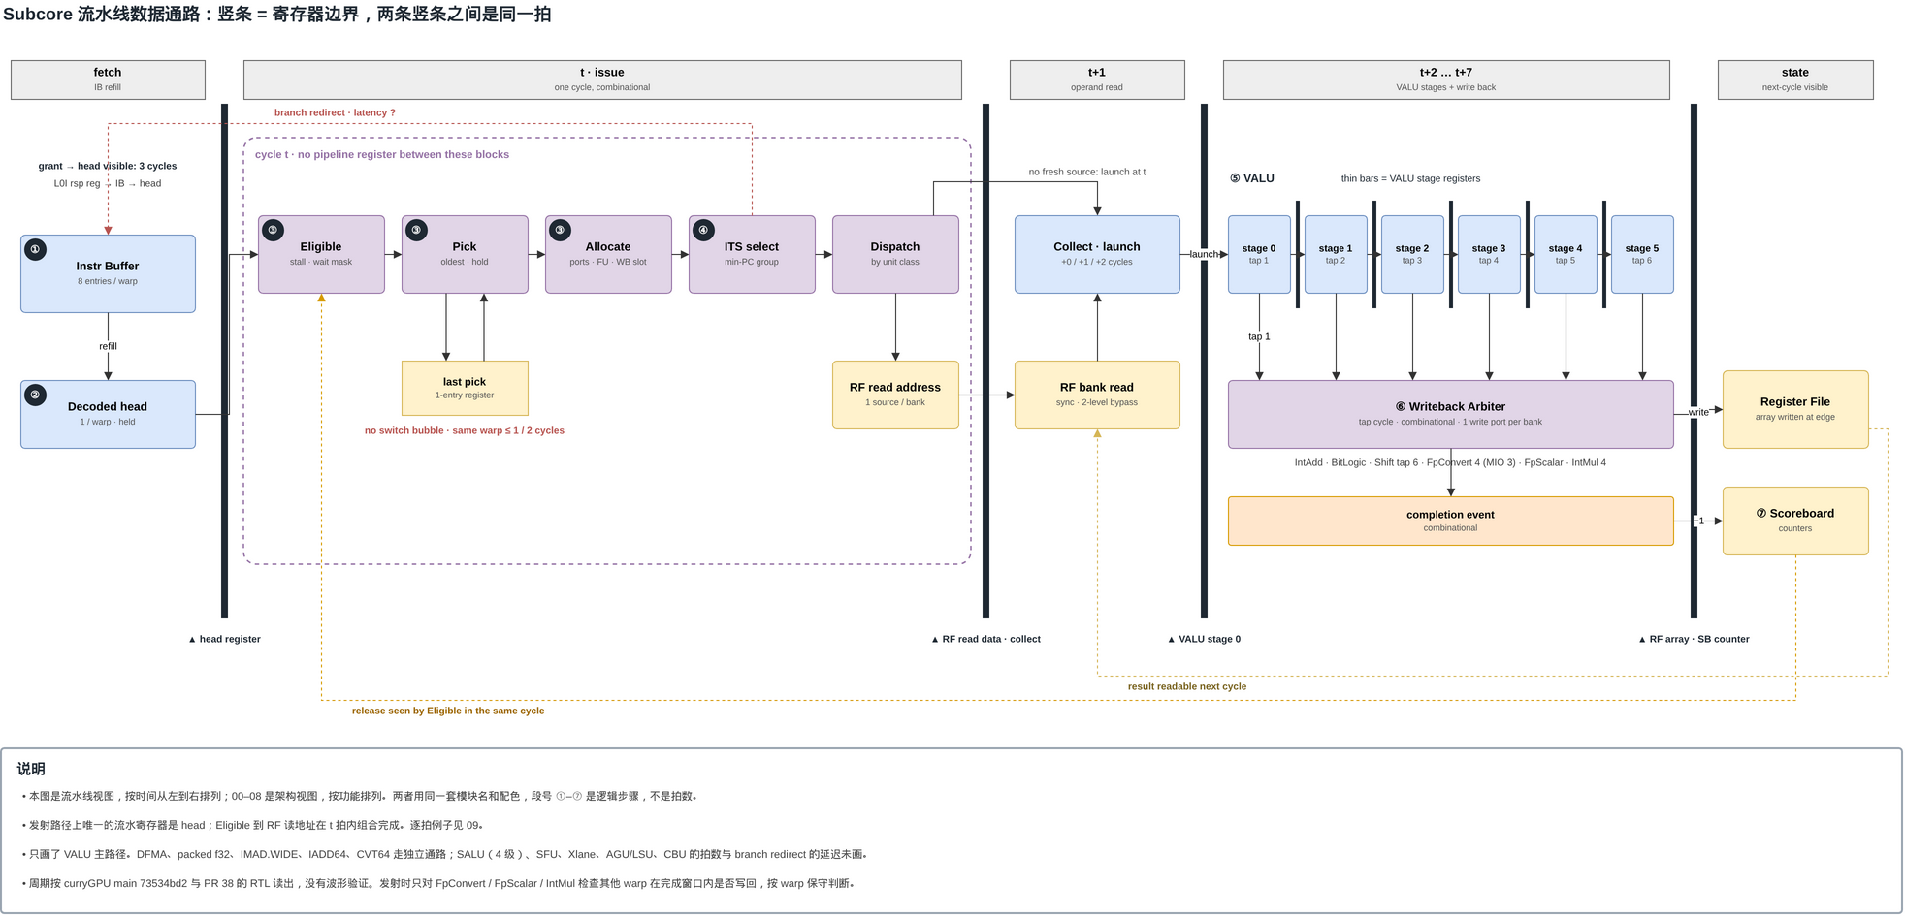
现状 RTL 能跑通，但结构说不清楚
发射路径上只有 IB → head 一处寄存器边界，其余全在同一拍组合完成
发射是一条长组合链
eligible → 选择 → allocate → ITS → dispatch
→ RF 读地址 → VALU 入口，同一拍完成
估计 35–45 级逻辑
跨级组合读取
S2 组合读 exec 内部的 collect_fire、
rd_busy，写口预约藏在调度器里
scoreboard 在完成的同一拍组合释放
挡发射的位散落各处
MEMBAR、CCTL、SETMAXREG、ERRBAR、分支……
散在 6000+ 行的 subcore_top 里
全部 AND 进 head_valid，波形上看不出谁挡的
图 10 现状数据通路与寄存器边界（main 73534bd2，读 RTL 得出）
死逻辑与隐式约定
subcore 的位置
hold_for_fill 永远不触发
GPU
→
GPC
→
TPC
→
SM
→
4 × subcore · 各 16 warp slot
单项 head 使同一 warp 隔拍发射：峰值 IPC 0.5
与性能模型 max(1, stall) 对不上
取指前端（仲裁、L0I、IB）每个 subcore 一份；4 个 subcore 只共用 L1I、miss queue、TLB
PR #38 用 30 个脚本统一了写法，没规定级怎么切
curryGPU · subcore 组会 · 2026-10-10
03
Notes:
先说结论：现在的 RTL 能跑通，但结构说不清楚。一个 SM 里有四个 subcore，每个十六个 warp slot。读 RTL 发现四个问题。第一，发射路径从 eligible 到 VALU 入口全在同一拍组合完成，估计三十五到四十五级逻辑。第二，调度器组合读执行单元内部的信号，相当于把写口预约藏在调度器里。第三，挡发射的各种位散在六千多行的 subcore_top 里，从波形上看不出是谁挡的。第四，有死逻辑，还有单项 head 导致同一 warp 只能隔拍发射，和性能模型对不上。PR 38 统一了写法，但没有统一结构，这正是我们要补的。

Slide 4
六天：从读懂 RTL 到第一批保持行为的改动
先研究框架与契约，再读 RTL 定结构，最后小步改 RTL 并逐步验证
10-04
10-05
10-06～07
10-08
10-08～09
10-09
研究框架与契约
读 RTL 定结构
环境与基线
Phase 2 落地
d1 与 lockstep
发射条件定稿
AI 生成 RTL 的实验 /
读出流水线划分
11 号图补流控、写口
缓存统一 SRAM 三级
hold 位搬进新模块
S1 head：每 warp
缺陷记录模板
本地 main 落后
预约、ITS 归 S2
S0 取指规范、12 号图
subcore_issue_hold
2 项 FIFO
scoreboard 依赖环契约
1558 个提交，同步后重读
无 root 搭 EDA 环境：
S1、S2 保持行为的
发现 SoC 仿真不确定，
S2：显式 SB + 隐式 SB
按旧 RTL 画图 00–08
调研 PR #38
Verilator 5.052
整理：11 个文件
加 lockstep 开关
作废"生命周期 + hold 表"
结构规范初稿、11 号图
iadd3 基线波形
+3834 / −3747
6 个负载 A/B 比对
更正 MEMBAR GPU
348,288 拍
范围的说法
13389eca5
73534bd2f
0fe1c31d4
未提交
规范 §11
curryGPU · subcore 组会 · 2026-10-10
04
Notes:
这一周大致分六个节点。十月四号先搭了 AI 生成 RTL 的研究记录框架和 scoreboard 契约；五号读 RTL 得出流水线划分，发现本地落后远程一千五百多个提交，同步后重读，写了规范初稿；六七号搭 EDA 环境、跑出 iadd3 基线；八号提交了 Phase 2，S1 和 S2 的保持行为整理；八到九号做了 d1，并处理了仿真不确定的问题；九号把 S1 和 S2 的发射条件定了稿。

Slide 5
PART 02 · subcore 目标结构
大流水线套小流水线
向前只走寄存器
向后只走已寄存的事件通道，晚 1 拍看到
每份状态只有一个主人，只有主人能写
三条规则做到之后，跨级组合读取在结构上就写不出来
02
Notes:
目标结构可以用一句话概括：大流水线套小流水线。核心是三条边界规则：向前只走寄存器，向后只走寄存的事件通道，每份状态只有一个主人。做到这三条，跨级组合读取在结构上就写不出来。

Slide 6
一个握手模板 + 三条边界规则，S2 是唯一的单拍环
7 个大级每拍并行，各自处理不同 warp；大级内部照公司 DSP 设计 DSP.v 的任务流水线写法
S0 fetch
S1 decode
S2 issue
S3 dispatch
S4 operand
S5 exe_<unit>
SW wb
小级握手模板（取自 DSP.v）
三条边界规则
信号
定义
1
向前只走寄存器（vld + 已寄存的 payload）
rdy_sN
ena_s(N+1)
2
向后只走已寄存的事件通道，目的级 +1 拍看到
handshake_sN
rdy & vld
3
每份状态只有一个主人，只有主人能写
ena_sN
handshake | ~vld
S2 是唯一的单拍环：白名单只放在 S2
vld_sN
寄存器
发射沿上更新、下一拍选 warp 就要读到的状态
x_sN
在上游握手时采样
head 消耗
stall 载入
SB +1
与 DSP 的区别：DSP 外层是互斥的任务 FSM，subcore 外层没有。
credit −1
last_issued / yield
隐式 SB 置位
FSM 只用在"一次做一件、要做多拍"的单元：SFU、XLANE、分支序列、上下文切换。
ITS 状态更新
其他级的状态都可以晚 1 拍看到
一大级一模块 subcore_<级名>，subcore_top 只做连接
已定 · 未实现
curryGPU · subcore 组会 · 2026-10-10 | 依据：document/2026-10-05-subcore-rtl-structure-spec.md
06
Notes:
具体来说，七个大级每拍并行工作。每个大级内部用一个统一的握手模板，取自公司 DSP 设计里的任务流水线写法：rdy 等于下一级的 ena，ena 等于握手或者当前级为空。和 DSP 不同的是，subcore 外层没有互斥的任务状态机，状态机只用在一次做一件、要做多拍的单元上。另外，S2 是全流水线唯一的单拍环，发射之后下一拍选 warp 就要读到的状态，比如 head 消耗、stall 载入、scoreboard 加一，只能放在 S2；其他状态都可以晚一拍看到。

Slide 7
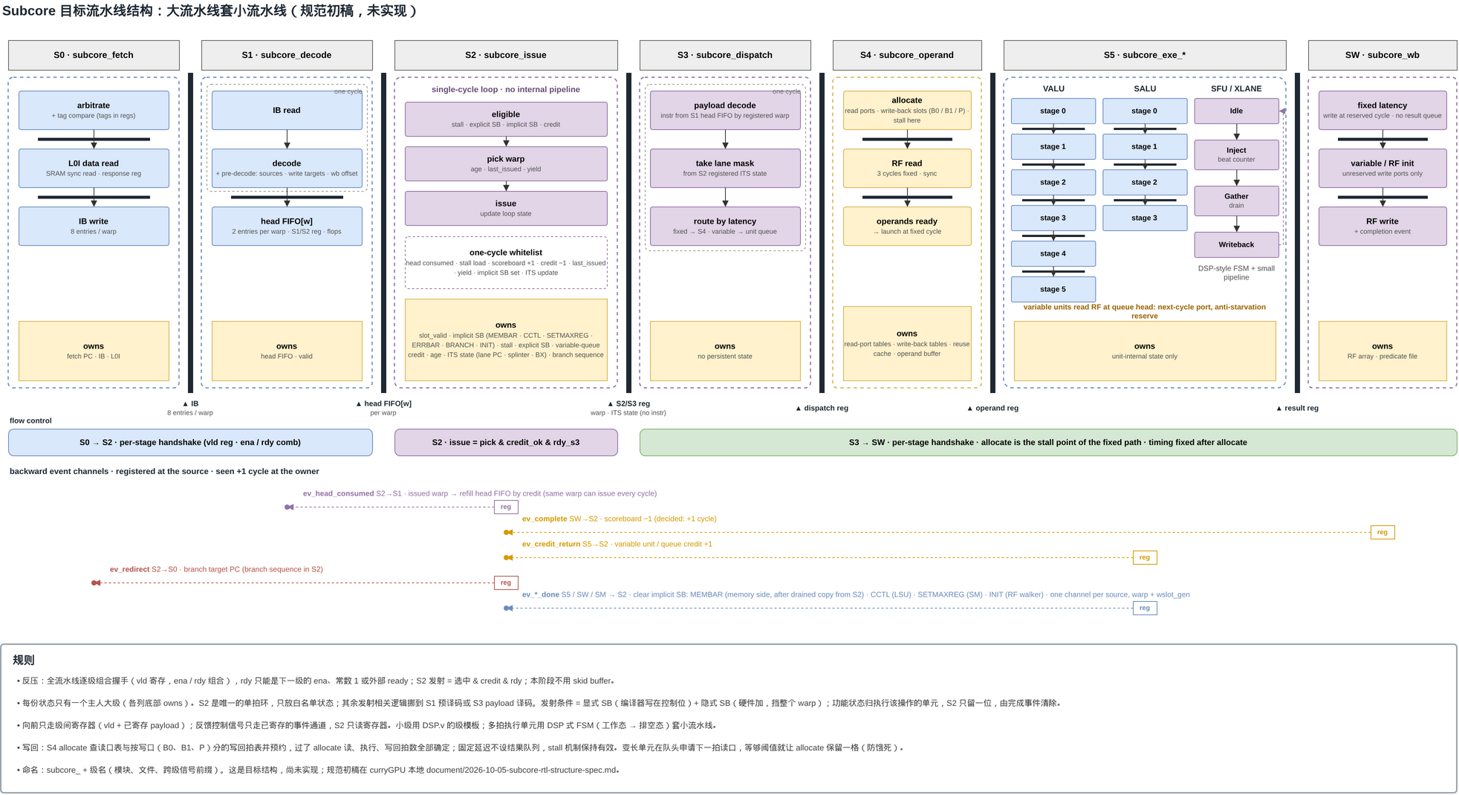
目标结构：7 个大级，边界寄存，事件回传
黑横条是小级寄存器；同一拍完成的功能用灰色虚线框在一起；底部是已寄存的反向事件通道
流控
逐级组合握手：
vld 寄存，ena/rdy 组合
rdy 只能是下一级 ena、
常数 1 或外部寄存输出
S2 → S3
S2/S3 reg 只寄存
warp 号 + ITS 状态
255 位指令由 S1 按
warp 号直接送 S3
S2 · 唯一单拍环
事件通道
每个来源一条，
不合并成总线
带 warp 号与
wslot_gen，
迟到的事件丢弃
已定 · 未实现
图 11 目标流水线（PPT-generate 8822eed，2026-10-09）
curryGPU · subcore 组会 · 2026-10-10
07
Notes:
这张是目标结构的总图。橙色框住的是 S2，也就是唯一的单拍环。全流水线逐级组合握手，rdy 只能来自下一级的 ena、常数一或者外部寄存输出。S2 到 S3 之间只寄存 warp 号和 ITS 状态，两百五十五位的完整指令由 S1 按 warp 号直接送到 S3，不在 S2 做十六选一。底部是向后的事件通道，每个来源一条，带 warp 号和代号，迟到的事件直接丢弃。

Slide 8
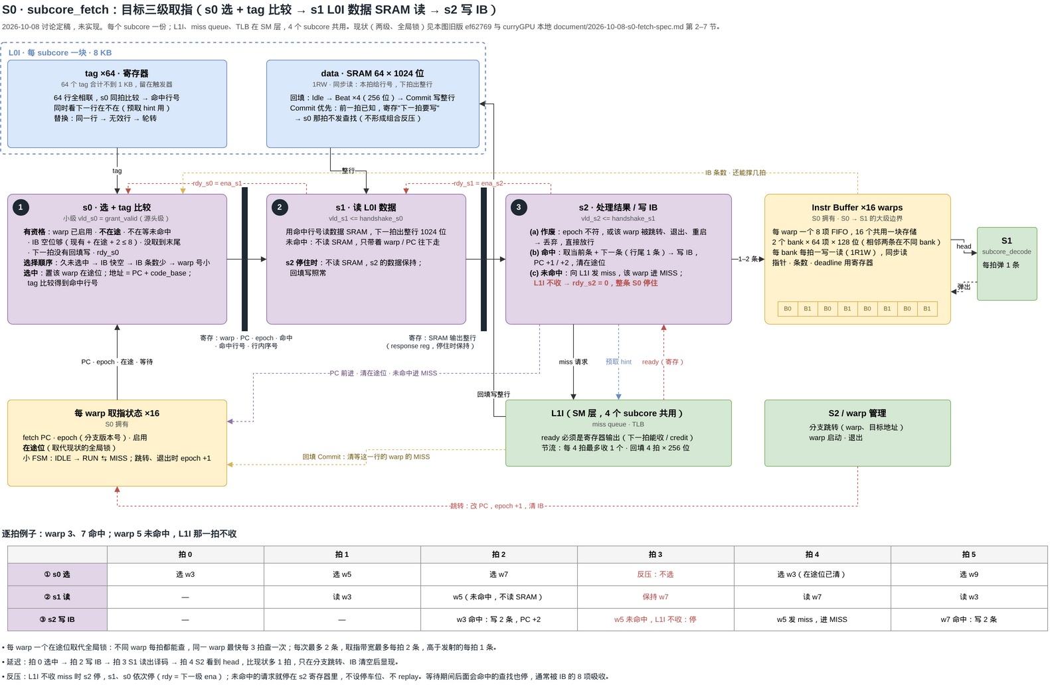
S0 取指：去掉全局锁，L0I 数据进 SRAM 分三级
已定 · 未实现
现状平均每拍 ≤ 1 条正好等于发射上限；目标让多 warp 取指带宽到每拍 2 条
项
现状（读 RTL）
目标（10-08 定）
小级
c0 一拍做完：仲裁、
s0 选 warp + tag 比较
64 路 tag 比较、1024 位
s1 L0I 数据 SRAM 同步读
64 选 1
s2 写 IB 或发 miss
吞吐
全局锁 lookup_busy：
在途位按 warp 设，不同
每 2 拍查一次，
warp 每拍都能查
每次最多 2 条
多 warp 时最多每拍 2 条
资格
IB 至少空 2 格
IB 空位用 credit 预约：
（count ≤ 6）
现有 + 在途 + 2 ≤ 8
反压
miss_rsp_pending_q
逐级反压，L1I ready
停车位
必须是寄存器输出
延迟
授权到 S2 见 head
共 4 拍，只在分支
共 3 拍
跳转、IB 清空后显现
待定
图 12 S0 目标三级取指，底部为命中与反压的逐拍例子
同一 warp 最快每 3 拍查一次（≈0.67 条/拍），要不要补？
S0/S1 的大级边界就是 IB：vld = count != 0，S1 组合 pop 取队头
SRAM 为 1RW、回填写优先；回填频繁时是否改用 1R1W？
curryGPU · subcore 组会 · 2026-10-10 | 依据：document/2026-10-08-s0-fetch-spec.md
08
Notes:
先看 S0 取指。现状有一把全局锁，每两拍才查一次 L0I，平均每拍不到一条，正好等于发射上限，没有余量。目标是在途位按 warp 设，不同 warp 每拍都能查；L0I 数据放进 SRAM，分成查 tag、读数据、写 IB 三级。代价是取指到发射的延迟从三拍变成四拍，但只在分支跳转、IB 清空之后才显现。还有两个待定点：单 warp 每三拍才能查一次，要不要补；回填频繁时要不要改成双口 SRAM。

Slide 9
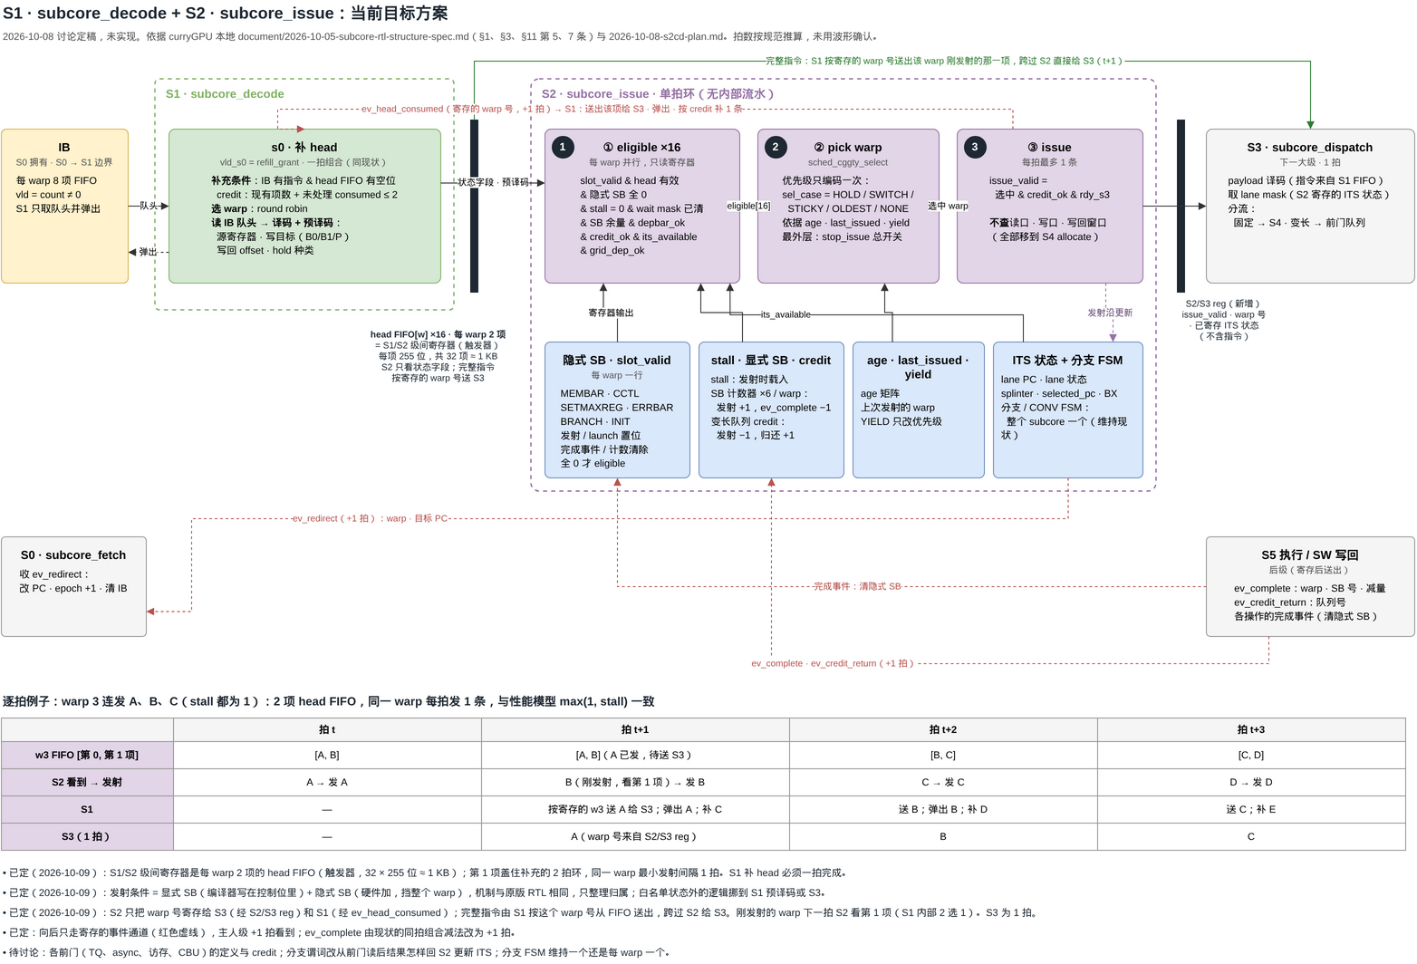
S1/S2：2 项 head FIFO，发射条件 = 显式 SB + 隐式 SB
机制与原版相同，只整理归属；同一 warp 可以每拍发射，与性能模型 max(1, stall) 对齐
S2 发射（§11 第 14 条）
issue = 选中 & credit_ok & rdy_s3
rd_ok / wb_ok / fu_ok 移到 S4 allocate；const_ok 是死逻辑，删除
隐式 SB：硬件分配，每 warp 一位，挡住后续所有指令
列
置位
清除
MEMBAR
发射
屏障完成 & (非 CTA 范围 | drained)
CCTL.IVALL
发射
L1 作废完成（正常挡 1 拍）
SETMAXREG
发射
SM 调整完成
ERRBAR
发射，装入 29/92
倒数到 0（实测值）
BRANCH
分支 FSM 启动
FSM 回到 Idle
图 13 S1 head FIFO 与 S2 单拍环、事件通道
INIT
launch
RF 清零 walker 完成
S1 head：每 warp 2 项 FIFO（触发器）
原则：多步的功能状态归执行它的单元，S2 只留一位关卡
16 × 2 × 255 位 ≈ 1 KB；S2 每拍同时读 16 个 warp 的第 0 项，SRAM 做不到
显式 SB：编译器分配，每 warp 6 个计数器，按 wait mask 等待
按 ev_head_consumed 以 credit 补充：现有 + 未处理事件 ≤ 2
原版只有 ACQBULK、ERRBAR 完全符合；MEMBAR 的 7 位协议状态待拆
curryGPU · subcore 组会 · 2026-10-10 | 依据：document/2026-10-09-s1-s2-issue-conditions.md
09
Notes:
S1 和 S2 是这次讨论最多的部分。S1 的 head 定为每个 warp 两项的 FIFO，总共大约一 KB 触发器，这样同一 warp 可以每拍发射，和性能模型对齐。S2 的发射条件整理成显式 scoreboard 加隐式 scoreboard。显式的是编译器分配的计数器；隐式的是硬件为 MEMBAR、CCTL、SETMAXREG、ERRBAR、分支和初始化各设的一位，发射置位、事件清除。机制和原版一样，只是把归属理清楚了。发射本身简化成选中、credit 够、下一级 ready 三个条件，读口、写口的检查都挪到 S4。

Slide 10
S4 allocate 一次预约，之后的拍数全部固定
读、启动、完成、写回都在放行时排定，stall 一直有效，不需要结果队列
S3 dispatch · 一拍完成
向后的事件通道：全部寄存，+1 拍
payload 译码、取 lane mask、按延迟分流
通道
源 → 目的
现状
固定延迟 → S4；变长 → 单元队列（现状 exec_dispatch 与 S2 同拍组合）
ev_head_consumed
S2 → S1
已寄存
S4 allocate：每拍最多放行 1 条固定延迟指令
ev_complete
SW → S2
同拍组合释放
①
②
③
④
目标 +1，代价待测
读级入口空闲
读口表：3 拍
写回拍表：
按需：执行单元
窗口内够用
按写口 B0/B1/P
完成拍表
ev_credit_return
S5 → S2
credit pool 已寄存
写回拍表 = 移位寄存器
ev_redirect
S2 → S0
走 BRA 状态机
放行时查 ~wb_q[t][offset] 并置位，每拍 >>1
ev_*_done ×5
各单元 → S2
多为组合往返
不通过就拉低 rdy；变长单元在队头申请下一拍读口，加防饿死保留
清隐式 SB
cctl 请求与完成同拍
为什么不用结果队列
SW 写回
MICRO 2025（Huerta 等）的模拟器用结果队列，写回拍不确定，
已定 · 未实现
依赖指令可能读到旧值，stall 计数就不再可靠。
固定延迟结果在预约拍直接写入
优先级：已预约 > uniform > 变长 > SM 共享单元
stall 规则（§11 第 15 条）：计数器只在当拍 ena_s4_0 = 1 时减 1，
变长结果只能用当拍未被预约的写口
先全局冻结。还没有用例验证。
curryGPU · subcore 组会 · 2026-10-10 | 依据：structure-spec §3、§11；fig11-walkthrough
10
Notes:
S4 的思路是一次预约、之后拍数全固定。allocate 放行前查四样东西：读级入口、读口表、按写口分的写回拍表、必要时执行单元的完成拍表。写回拍表就是一个移位寄存器，放行时置位，每拍右移。这样过了 allocate，读、启动、完成、写回都是确定的拍数，不需要结果队列。这一点和 MICRO 2025 那篇模拟器的做法不同，他们用结果队列，写回拍不确定，stall 就不可靠了。右边是事件通道，标红的两条现状还是同拍组合，目标都改成寄存加一拍，代价还要测。

Slide 11
已落地两步，都只改写法和归属，不改拍数
先把 S1、S2 整理成模板写法，再把挡发射的位从 subcore_top 搬进独立模块
Phase 2 · S1 + S2 整理
已实现 · 已提交
d1 · hold 位成模块
已实现 · 未提交
0fe1c31d4 · 11 个文件 · +3834 / −3747
rtl/src/subcore_issue_hold.v · 142 行
S1 · subcore_decode
原样搬入
· ANSI 端口，宽度用头部参数（PR #38 用的是字面值）
· setmax / membar / cctl 的 block 位
· DSP 式分节布局
· 每 warp 8 位 ERRBAR 计数
· 补上 vld_s0 / rdy_s0 / handshake_s0，refill 改用握手
同拍优先级与原版一致
S2 · sched_*（8 个文件）
· setmax、membar：同拍 done 优先
· ANSI + 参数化 + DSP 分节
· cctl：同拍 issue 优先
· lint 0 错误，少了 8 条警告
· launch / retire 清整行
sched_cggty_select：优先级只编码一次
subcore_top 里的变化
sel_case ∈ {HOLD, SWITCH, STICKY,
head_valid & ~a & ~b & ~c & ~d & ~e
OLDEST, NONE}
head_valid & ~(issue_hold | tmem_fence_hold)
三个输出都由 sel_case 派生
subcore_top +40 / −48 行，rtl_sources.f +1 行
原来是三处 if 链，PR #38 还复制成了三份
MEMBAR 的 pend / wait / ok 子状态仍留在 subcore_top
curryGPU · subcore 组会 · 2026-10-10 | 分支 subcore-pipeline-structure
11
Notes:
到目前为止落地了两步，都只改写法和归属，不改拍数。Phase 2 已经提交，把 S1 和八个调度器文件改成统一模板写法，其中选择逻辑的优先级只编码一次，原来是三处 if 链，PR 38 还复制成了三份。d1 还没提交，新建了 subcore_issue_hold 模块，把散在 subcore_top 里的几种 hold 位原样搬进去，同拍优先级与原版完全一致，subcore_top 里五项与运算变成了一项。

Slide 12
每一步都留下可重复的证据：0 差异、拍数不变
保持行为的步骤用逐信号比对；会改拍数的步骤只用端到端用例
Phase 2 逐信号比对
d1 A/B 比对
iadd3 总拍数
lockstep 下单次运行
0 差异
5/5 PASS
348,288
35→17 分钟
100,158 个信号，无信号消失
每个 kernel 的 PMU 行逐行相同
Phase 2 前后相同
结果稳定：349,783 / 89,228 拍
只多出 4 个新信号（vld_s0 等）
含分支/ITS、MEMBAR、mbarrier
kernel 89,279 拍也相同
拍数不能当性能结果用
两种比对方法
意外发现：SoC 仿真本身不确定
逐信号波形比对 wave_compare.py
同一个参考二进制跑两次，落在两条时间线之一：
范围 u_subcore 约 10 万个信号，逐个比较变化序列
18770 / 89279 或 20843 / 89251
改名或新增的单列为 ONLY_BASE / ONLY_TEST
原因在 runtime 而不在 RTL：引擎线程每片推进 4096 拍，
单次约 10 分钟；只适用于保持行为的步骤
下一个 CUDA 请求落在哪一片边界取决于 OS 调度
处理：CURRYGPU_LOCKSTEP=1，等待者自己推进模拟器
A/B 拍数比对 model_compare.sh
补丁只留本地 document/patches/，不提交
参考与被测模型并行跑同一组端到端 CUDA 用例
比较每个 kernel 的 PMU 行和 PASS / FAIL
提交 d1 前待补
默认开 lockstep；设 TRACE_WINDOW 时同时抓波形
d1 的逐信号比对结论（两边已抓 trace.fst）
sm_context 往返测试（ctx 保存格式）的结果
数据来源：2 SM 波形模型 curry2；.build/cmp-d1-iadd3、.build/cmp-d1-ls；document/2026-10-08-phase2-progress.md
12
Notes:
验证上，每一步都留下可重复的证据。Phase 2 逐信号比对，十万个信号零差异，iadd3 拍数和基线完全相同。d1 在五个负载上做 A B 比对，每个 kernel 的 PMU 行逐行相同。过程中有一个意外发现：同一个仿真二进制跑两次，拍数会落在两条时间线之一，原因在 runtime 的线程调度，和 RTL 无关。加了 lockstep 开关后结果稳定，单次运行还从三十五分钟降到十七分钟。提交 d1 之前还差两项：d1 的逐信号比对结论和 sm_context 测试。

Slide 13
AI 生成 RTL 缺的不是细节，而是"结构"这一层
观察 1–4：来自这一周整理 RTL 的实例，括号内为缺陷根因类别
01
性能模型缺一层结构
02
风格脚本不保证行为不变
abstraction-gap / structure
style
模型把 eligible → … → dispatch 当成一个事件，写口
PR #38 最后一个提交 872e78e2 把 ifetch_ib 的
预约放在发射时、不算读冲突。照着它生成的 RTL 就在
next_deadline 改成 if/else 链：分支里读未赋值的自身，
S2 组合读后级信号；IntAdd（tap 6）不在写回检查里。
形成组合环；同拍 push + pop 漏掉了 pop 的减法。
生成前先给出"哪些逻辑在哪一级、级间寄存器
任何"只改写法"的提交都要做等价性检查
是什么"——光有模型不够
——这正是逐信号比对的理由
03
契约从代码里读出来，会推翻计划
04
AI 读 RTL 的结论会随代码过时
验证计划
cycle-semantics
IADD3 链的依赖完全由 stall count 保证，不产生 SB 流量，
本地 main 落后 1558 个提交时，"换 warp 有 1 拍气泡"
原定"用 IADD3 依赖链验证 SB 环"根本测不到它。
"VALU 4 级、IntAdd tap 1"都已不成立，
同时整理出 8 条不变量（6 条已有 trap 标志）。
图和文档要全部重读。
先写契约再写验证计划；验证改为 S1a–S4 分级
每条结论写上依据的提交号和行号，
切换基准后逐项复核
curryGPU · subcore 组会 · 2026-10-10 | 根因类别取自 docs/design/ai-rtl-study/defect-template.yaml
13
Notes:
接下来讲 AI 生成 RTL 的观察。最核心的一条：AI 缺的不是细节，而是结构这一层。性能模型把发射到分发当成一个事件，照着它生成的 RTL 就会跨级组合读。第二，风格脚本不保证行为不变，PR 38 最后一个格式化提交引入了组合环，所以只改写法的提交也必须做等价检查。第三，契约要从代码里读，读完发现原定的验证计划根本测不到 scoreboard。第四，AI 读 RTL 的结论会随代码过时，所以每条结论都要写上依据的提交号和行号。

Slide 14
结论要可追溯，机制要找已有的，测量要先可信
观察 5–8
05
AI 也会讲错
06
抽象层次比细节更重要
ordering
structure
讲 MEMBAR 时说 GPU 范围在 SM 层"Drain 等 load 排空"，
S2 挡发射的位，换了三版抽象：
错：sm_membar_ctl.v:121-123 直接转 Fence，在途
→
→
load 由其后的 ERRBAR 等。S1 head 一天内 2 项→1 项→2 项。
两层 FSM
生命周期 + hold 表
显式 SB + 隐式 SB
原版这些位本来就是"发射置位、事件清除"，和 SB 同一模式
结论带依据（RTL 行号、模型代码行），
先在现有代码里找已有的统一机制并命名，
才能快速推翻或确认
不要另造一套抽象
07
测量基础设施本身可能不确定
08
死逻辑与静默挂起，读比跑更易发现
验证方法
structure
d1 第一次比对出现差异，查下来是 runtime 线程调度
head_const_tag_hit ≡ 1
引起的，与 RTL 无关；同一二进制两次运行的拍数
trap_reserved_barrier_slot_o → unused
就不一样。
selection_changed_o 悬空 · guard_capture_q 死寄存器
A/B 之前先确认同一二进制重复跑一致，
回归测不出来，要靠"状态有没有主人"
否则差异无法归因到 RTL
这类结构规则来暴露
curryGPU · subcore 组会 · 2026-10-10
14
Notes:
后四条。第五，AI 也会讲错，比如讲 MEMBAR 时就说错过，有行号依据才能快速纠正。第六，抽象层次比细节重要，挡发射的位换了三版抽象，最后发现原版本来就是 scoreboard 的模式，所以先找已有机制，不要另造。第七，测量基础设施本身可能不确定，A B 之前要先确认同一二进制重复跑结果一致。第八，死逻辑和静默挂起，回归测不出来，要靠状态有没有主人这类结构规则来暴露。

Slide 15
有效的做法：让违例写不出来，让每一步都可验证
左：这一周验证有效的 5 条做法；右：准备用来量化 AI 生成 RTL 的研究框架
01
小步走、保持行为、每步留工件
AI 生成 RTL 研究框架
参考模型二进制 + lockstep 拍数 + 逐信号报告（0 差异）
docs/design/ai-rtl-study/ · 13389eca5
四种实验条件，逐级叠加输入做消融
02
"只改写法"与"改拍数"分开提交
前者逐信号比，后者用端到端用例
nl
只给自然语言
+ model
加功能 / 性能模型代码
03
用模板和结构让违例写不出来
一大级一模块，端口只放寄存输出和事件通道；
+ style
代码规范
rdy 只能是下一级 ena；优先级只编码一次
+ diagram
流水线图
04
每条决定写依据和"已定 / 待定"
缺陷记录：本应被哪一项挡住？
作废方案保留并用删除线标出，方便 AI 和人对齐上下文
cycle-semantics · boundary · ordering · abstraction-gap
structure · interface · style
讨论稿、图、代码分开
代价：轮数、token、人工干预次数与分钟数
05
讨论稿放 git 排除的 document/；图由脚本生成，
渲染成 PNG 目视检查后再推送
现状：只有模板（E000 / D000），还没有任何实验实例
curryGPU · subcore 组会 · 2026-10-10
15
Notes:
总结成五条做法：小步保持行为、每步留工件；只改写法和改拍数分开提交；用模板和结构让违例写不出来；每条决定写依据和状态；讨论稿、图、代码分开管理。右边是准备用来量化的研究框架，四种实验条件逐级叠加输入，从只给自然语言，到加模型、加规范、加流水线图，用来看每一层输入能挡住哪类缺陷。目前框架只有模板，还没有实例。

Slide 16
下一步：先做完保持行为的整理，再动拍数
会改拍数的结构改动只能用端到端用例验证，所以放在后面
近期 · 保持行为
之后 · 会改拍数
想请大家一起判断
1 提交 d1
5 S2 到 S4 一起重构
A 拉长流水线是否接受？
补 wave_compare 与 sm_context，
两者必须同时做，否则会同拍
发射到写回变长，stall 数要加大，
更新断言里的层级路径
写同一写口
单 warp 依赖链会变慢（待定 F）
2 d2
6 S1 改为 2 项 head FIFO
B 单 warp 取指 0.67 条/拍
分支 / CONV 序列（约 1100 行）和
要不要补？
its_top 搬进 subcore_issue
7 ev_complete 改为 +1 拍
在访存密集用例上量代价，
C 分支 FSM 的粒度
3 定 ctx 保存格式
同步改性能模型
整个 subcore 一个，还是每 warp 一个
建议 A：按子模块各自拼接，
用 sm_context 往返测试验证
8 MEMBAR 协议位拆到访存侧
D AI 实验的第一个模块
代价：放行晚 1 拍
按四种条件生成，把今天的 8 条
4 S2-e
观察补成 D 记录
payload 译码挪到 S3；
9 S0 三级、L0I 数据进 SRAM
端口按"源+目的"统一改名
谢谢，欢迎讨论
dyf · curryGPU
curryGPU · subcore 组会 · 2026-10-10
16
Notes:
下一步，先做完保持行为的整理：提交 d1，把分支序列和 ITS 搬进 S2，定上下文保存格式。之后再做会改拍数的结构改动，比如 S2 到 S4 一起重构、两项 head FIFO、事件通道加一拍。最后有几个问题想请大家一起判断：拉长流水线换来清晰结构是否值得；单 warp 取指要不要补；分支状态机的粒度；以及 AI 实验第一个模块选什么。谢谢大家。

